Slide 1
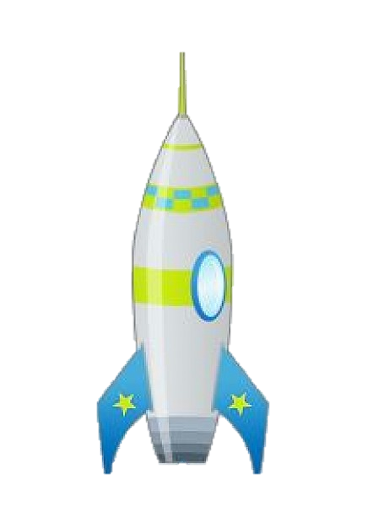
Космическое путешествие

Slide 2
Планета Неизвестности
Определите направление числовой прямой.
Определите, какие числа «живут» в указанных точках на числовых прямых:

Slide 3
Планета Неизвестности (1)
8
7
6
5
4
3
2
1
0

Slide 4
Планета Неизвестности (2)
а – 1
а
а + 1

Slide 5
Планета Неизвестности (3)
а
в

Slide 6
Планета Неизвестности (4)
а + 2
а + 1
а

Slide 7
Планета Неизвестности (5)
µ
Ӻ
₰

Slide 8
Планета Неизвестности (6)
1₃
2₃
10₃
11₃

Slide 9
Цветущая планета

Slide 10
В ваших бортовых
журналах дано задание.
Выполните его в
парах.
7812₉ + 1574₉
7235₈ – 126₈
92376 + 97924
500₆ – 345₆

Slide 11
Сверим результаты…
_7235₈ 126₈
+7812₉ 1574₉
7107₈
10486₉
₊92376 97924
_500₆ 345₆
190300
111₆

Slide 12
Планета Знаек

Slide 13
Планета Знаек
938 – (115 + 485)
(536 + 264) + 80
5724 + 153
938 – 115 + 485
938 – 115 – 485
5153 + 724
(80 + 264) + 536

Slide 14
Планета Икс
Проверить, правильно ли решены уравнения

Slide 15
Планета Икс
х + а + в = с
х = с – а + в
1251 – х = 621
х = 1251 + 621
2 + х = 1
х = 2 – 1
х = 16 + 100
100 – 16 = х

Slide 16
Планета Икс
Р = а + а + в + в
Р = 2а + 2в
М = В + А + С
К = А – С

Slide 17
Планета Икс
77
77
77
77
77
77
77

Slide 18
Планета Икс

Slide 19
Планета Икс

Slide 20
Интернет ресурсы
http://allday2.com/index.php?newsid=437281 – космические фоны для презентаций
http://www.hiperinfo.ru/publ/animacija/gif_animacija_giperinfo_gif_5/8 – анимированные инопланетяне
http://smiles24.ru/smile/anime-nlo-19.html – инопланетянин
http://fenechki-vce.besaba.com/kartinki-raketa-dlya-detey.html – ракета
Rockets Cliparthttp://www.canakkalesohbet.com/wp-admin/rockets-clipart – красная ракета

